Slide 1
データサイエンス・リテラシー（１）
AIテキストマイニング演習
宮沢賢治「グスコーブドリの伝記」によるワードクラウド
株）ユーザーローカルのAIテキストマイニング利用

Slide 2
Table of Contents
オープンデータを使った分析演習
AIテキストマイニング
ワードクラウド、共起キーワードなど
グループワーク：テキストデータの分析
分析結果の発表
AIテキストマイニング演習

Slide 3
テキストマイニング
テキストマイニング: 自然言語処理技術を用いて，
自然言語で書かれた文章の解析を行い，
知識を抽出する方法
例
------------
------------
------------
------------
------------
------------
------------
------------
------------
------------
年 | 月 | 日 | 場所 | 事項
------------
------------
------------
------------
------------
日記

Slide 4
自然言語処理
自然言語: 人間が意思疎通をするために自然発生的にできた言語
日本語，英語，中国語，スペイン語，...
自然でない言語: プログラミング言語，形式言語など，
人工的に作られた言語
自然言語をコンピュータで扱いやすい形にする処理を自然言語処理という．
形態素解析，構文解析，固有表現認識など様々な技術が含まれる．

Slide 5
機械翻訳
主な手法
He plays the piano. | 彼はピアノを弾きます。
ルールベース
文章を単語に分解
単語・熟語の役割を確認
構文（ルール）を決定
He plays the piano .
彼 は ピアノ を 弾き ます 。
形態素解析
文
文
述語
目的語
主語
目的語
述語
構文解析
主語
名詞
動詞
冠詞
名詞
名詞
助詞
名詞
助詞
動詞
助動詞
He plays the piano .
彼 は ピアノ を 弾き ます 。
文
文
ルール
主語
述語
目的語
主語
目的語
述語
名詞
動詞
冠詞
名詞
名詞
助詞
名詞
助詞
動詞
助動詞

Slide 6
AIテキストマイニング演習
AIテキストマイニング
分析したいテキストデータを見つける
青空文庫
著作権の消滅した作品と、「自由に読んでもらってかまわない」とされた作品を、テキストとXHTML（一部はHTML）形式に電子化
公開されている作品を、「作家別」「作品別」「分野別」で検索可能
収録作品数：16075（著作権なし：15738、著作権あり：337）(2020/07/17)
https://www.aozora.gr.jp/

Slide 7
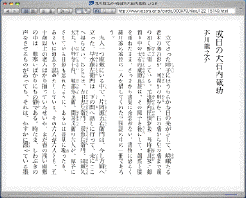
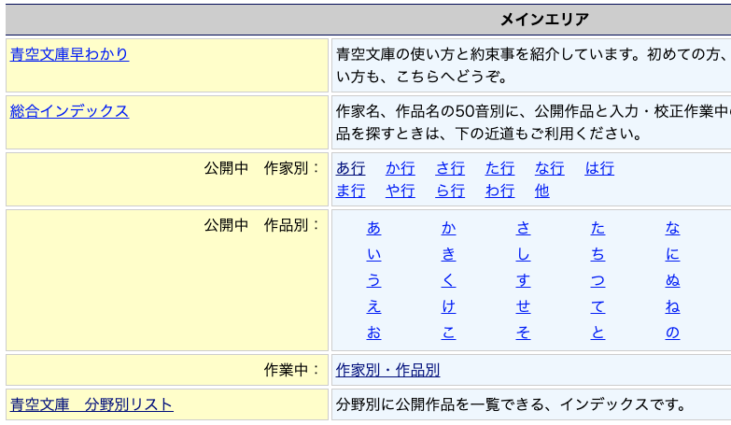
青空文庫 ーオープンデータ
AIテキストマイニング
作家別、作品別、分野別リストから分析する著作を
選定し、「HTMLで読む」で表示された文章から
文章を1万字程度コピーする。

Slide 8
AIテキストマイニング演習
AIテキストマイニング
https://textmining.userlocal.jp/
①コピーした文章を
枠内にペースト
②1万字以下になるように
文章を部分的に削除・調整
③「テキストマイニングする」ボタンを
クリックして分析実行

Slide 9
ワードクラウド
AIテキストマイニング
出現頻度が高い単語を選び、頻度に応じた大きさで図示
青色：名詞、赤色：動詞、緑色：形容詞、灰色：感動詞
主人公である「下人」や「老婆」の頻度が非常に高い。
下人の特徴である「面皰（にきび）」が頻度が高く強調されている。
舞台である羅生門と梯子、さらに状況を示す陰鬱な印象を与える言葉が多く使用されている。
芥川龍之介 「羅生門」

Slide 10
単語出現頻度
AIテキストマイニング
https://textmining.userlocal.jp/
文章中に出現する品詞ごとの単語の頻度表
「スコア」をクリックすると作品独特な
表現を考慮したランキングになる。
（がし）
（しがい）
（なく）
（にきび）
主人公である「下人」や「老婆」の頻度が非常に高い.
下人の特徴である「面皰（にきび）」が頻度が高く強調されている.
舞台である羅生門と梯子、さらに状況を示す陰鬱な印象を与える言葉が多く使用されている.
一般的な「云う」、「上る」の他に鴉が「啼く」や死骸が「棄て」られ流などの退廃的な状況を示す言葉が上位に現れた.
（はしご）
芥川龍之介 「羅生門」

Slide 11
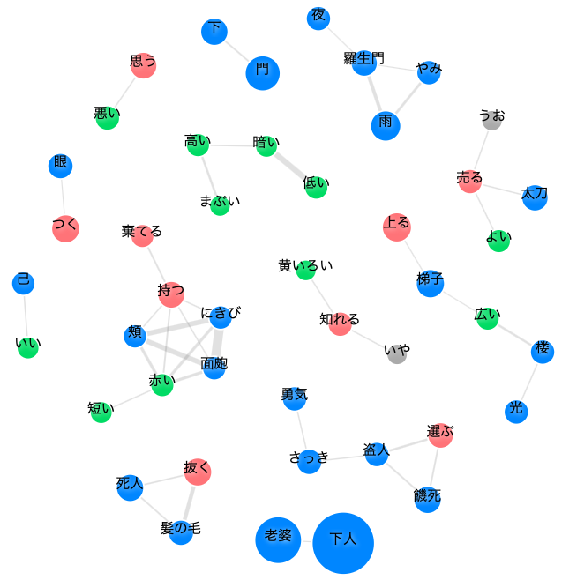
共起キーワード
AIテキストマイニング
https://textmining.userlocal.jp/
文章中に出現する単語の出現パターンが似たものを線で結んだ図
メインキャストの「下人」と「老婆」とのやり取りで物語が成り立っている．
下人の「頬」にある「赤い」「面皰（にきび）」が何度も現れ強調される．
（「面皰」と振り仮名の「にきび」は同時に出てくるため、関係性が強く出ている.）
老婆の「死人」の「髪の毛」を「抜く」という動作が注目されている．
「羅生門」の風景として「夜」、「やみ」、「雨」が特徴的に現れる．
芥川龍之介 「羅生門」

Slide 12
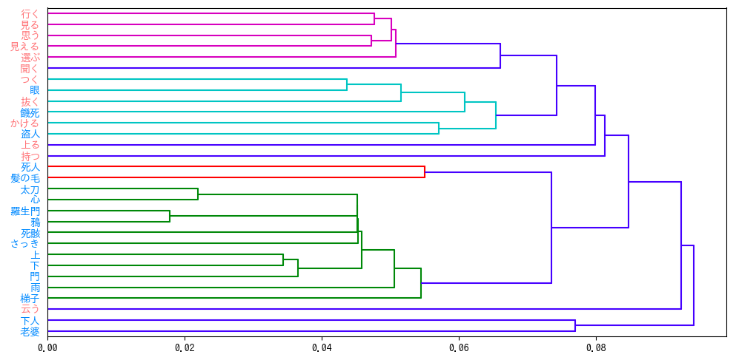
階層的クラスタリング
AIテキストマイニング
文章中での出現傾向が似た単語をまとまりとしてとらえられるよう樹形図で表示
図のように「餓死」するか「盗人」になるかの逡巡に関わる言葉のまとまりや、羅生門の周りの状況を描写するような表現がまとまりとして現れているように見える。
上記に対して主人公たちの対話のパラグラフがまとまっているようである。
周りの環境と主人公の対話の情景が折り重なって現れることで、主人公の心境を裏づけ、強調していると考えられる。
「餓死」するか「盗人」になるかの逡巡
芥川龍之介 「羅生門」
老婆の行動
羅生門の周りの状況
主人公たちのやりとり
単語間の距離

Slide 13
Table of Contents
オープンデータを使った分析演習
AIテキストマイニング
ワードクラウド、共起キーワードなど
グループワーク：テキストデータの分析
分析結果の発表
AIテキストマイニング演習

Slide 14
AIテキストマイニング演習（グループ）
全体の流れ
青空文庫から分析する著者・作品を選定
テキストマイニングのWebツールページに文書をペーストし分析実施
分析結果の表やグラフを画面キャプチャ等してスライドにペースト、スライドごとの分析の分担を決定
それぞれ考察をスプレッドシートに記載（個人ワーク）
各メンバーの分析結果をグループで発表・議論し→スプレッドシート
議論の結果をスプレッドシートにまとめる
グループリーダーが発表
20分
5分
15分
30分
詳細は次ページ

Slide 15
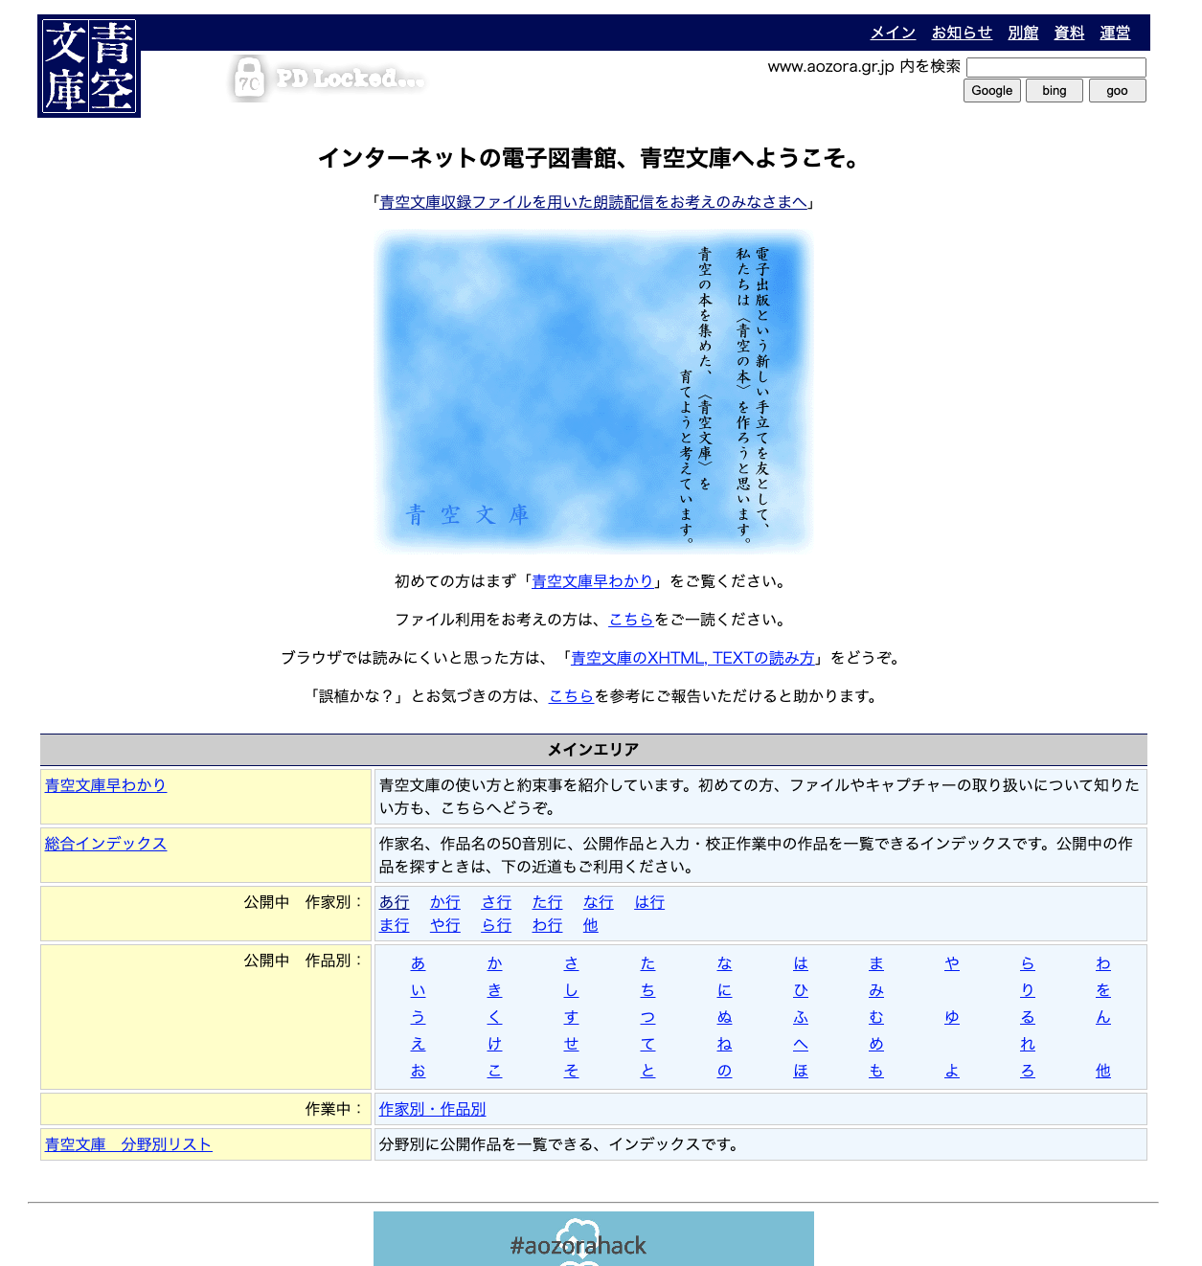
AIテキストマイニング演習（グループ）
AIテキストマイニング
「青空文庫」等から分析するテキストを選定
リーダーと書記を決定
（まだやったことのない人）
Classroomにある第６回講義「AIテキストマイニング」分析シートに記載
分析する文書を「青空文庫」https://www.aozora.gr.jp/の文書から選定
上記シートに著者名、作品名を記載

Slide 16
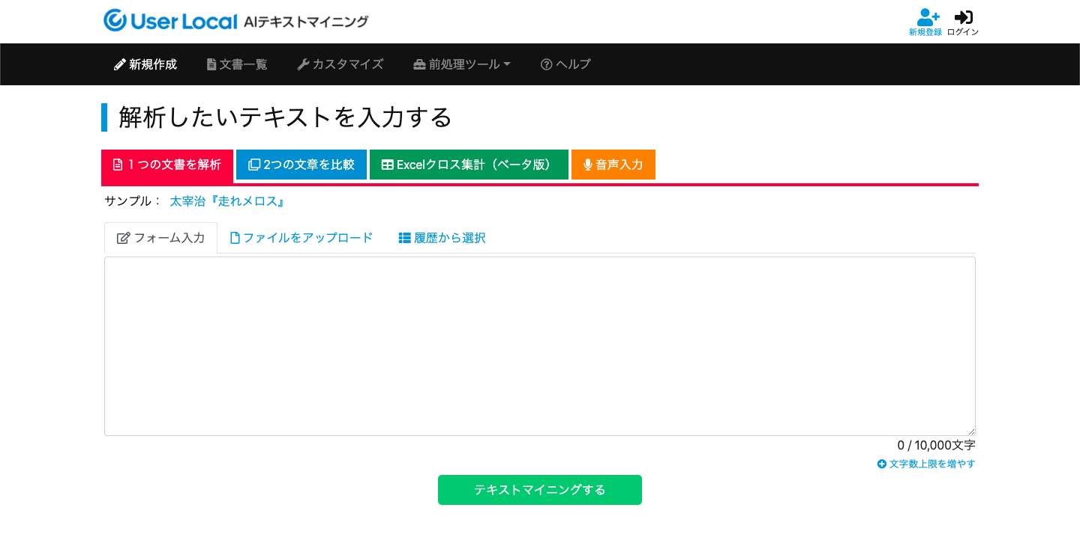
AIテキストマイニング演習（グループ）
AIテキストマイニング
「青空文庫」等からのテキストを10,000字以内でコピーしてペースト
選定した文書をコピーして 「分析ページ」にペースト
分析HP にアクセスして文書をペースト
https://textmining.userlocal.jp/
分析HPにアクセスするのは書記に限定
10,000文字の制限を満たすように適宜文書を編集
①ここにペースト
②1万字以下に
なるように調整
③「テキストマイニングする」
のボタンを押す

Slide 17
AIテキストマイニング演習（グループ）
AIテキストマイニング
５つの分析結果からグループで１つを選択
５つの表やグラフをzoomで画面共有して結果について議論
ワードクラウド
単語出現頻度
共起キーワード
２次元マップ
階層的クラスタリング
➔議論の内容はスプレッドシートに記載
選択した表・グラフを「AIテキストマイニング」 スライドに貼り付けて考察を記載
画面キャプチャは「Win＋Shift＋S」
詳細はClassroom 連絡事項にある「Windowsでの画面キャプチャ方法」の資料を参照
※macOSは「Shift+⌘+4」

Slide 18
AIテキストマイニング演習（グループ）
AIテキストマイニング
各メンバーの分析結果を共有し、グループとしてまとめる
各メンバーの分析結果を共有
分析結果に対する各自の考察 ⬅ 個人ワーク
共通の考察，独自の視点 ⬅ グループ議論
等について議論し、シートに記載
③ グループワークでの貢献内容を議論後に記載（小テストの代わり）
グループのまとめ
上記、考察のまとめをシートに記載
①
②

Slide 19
テキストマイニング分析結果の発表
各グループでの分析結果を発表
各グループのリーダーが説明（１分/グループ）
選択したテキスト（著者・作品名）
特徴的な分析結果や分析結果に共通するポイントなどを説明
（ワードクラウド・単語出現頻度・共起キーワード・階層的クラスタリング）
議論した内容（結果についての考察）
Classroomの質問用フォームに質問を記入（1人１回以上！）
発表時にできるだけ取り上げたいと思います。
時間がない場合は触れられないかもしれません。悪しからず。

Slide 20
データの収集
オープンデータを使った分析演習
AIテキストマイニング
ワードクラウド、共起キーワードなど
グループワーク：テキストデータの分析
分析結果の発表
データの収集・可視化

Slide 21
データの収集
オープンデータを使った分析演習
AIテキストマイニング
ワードクラウド、共起キーワードなど
グループワーク：テキストデータの分析
分析結果の発表
データの収集・可視化

Slide 22
テキストマイニング分析結果の発表
各グループでの分析結果を発表
各グループのリーダーが説明（１分/グループ）
選択したテキスト（著者・作品名）
特徴的な分析結果や分析結果に共通するポイントなどを説明
（ワードクラウド・単語出現頻度・共起キーワード・階層的クラスタリング）
議論した内容（結果についての考察）

